Slide 1


缓解一次性联邦学习中的模型不一致性
汇报人：童济舟

Slide 2
研究背景与引言
一次性联邦学习 (OFL) 概述
一次性联邦学习 (One-shot FL / OFL):
仅一轮主要通信 (客户端上传模型)。
客户端本地长时间独立训练模型。
服务器一次性聚合所有本地模型。
优点: 显著降低通信成本，流程简化。
面临挑战:
模型不一致性: 各客户端模型差异大。
聚合困难: 简单平均效果不佳。
精度挑战: 通常低于标准FL。
标准联邦学习 (Standard FL):
多轮迭代通信，服务器与客户端反复交互。
逐步学习，模型精度通常较高。
缺点: 通信开销巨大。
Anonymous Authors, “Does one-shot give the best shot? Mitigating Model Inconsistency in One-shot Federated Learning,” not published yet

Slide 3
问题提出
OFL 中的核心挑战：模型不一致性
现有OFL困境: 易陷入 "垃圾进，垃圾出" (Garbage in, Garbage out) 的陷阱。
不一致的局部模型 (输入) -> 降级的全局模型 (输出)。
1. 模型内部不一致性 (Intra-model Inconsistency):
定义: 单个OFL局部模型对具有相同语义的原始样本及其增强样本产生不同预测。
原因: 训练数据增强、模型对增强样本泛化能力不足。
2. 模型间不一致性 (Inter-model Inconsistency):
定义: 来自不同客户端的OFL局部模型，因参数不同，即使对相同输入样本也会产生不同预测。
原因: 客户端数据异构性、独立长时间训练导致模型分歧。
关键问题: 如何有效缓解这两类不一致性，提升OFL全局模型的性能？
Anonymous Authors, “Does one-shot give the best shot? Mitigating Model Inconsistency in One-shot Federated Learning,” not published yet

Slide 4
本文方法: FAFI 框架总览
FAFI: 缓解模型不一致性的新OFL框架
核心思想: 针对OFL中模型内和模型间的不一致性，设计针对性的客户端学习策略和服务器端融合推理机制。
FAFI 框架包含两大组件:
信息感知特征融合推理 (Informative Feature Fused Inference) - 服务器端:
目标: 有效融合来自不同客户端的异构特征，缓解模型间不一致性带来的负面影响。
包含: 特征融合 (Feature Fusion) + 全局原型推理 (Inference with Global Prototype)。
自对齐局部学习 (Self-Alignment Local Learning) - 客户端:
目标: 学习对数据增强不变的特征表示，缓解模型内部不一致性。
包含: 特征对齐 (Feature Alignment) + 类别原型学习 (Category-wise Prototype Learning)。
Anonymous Authors, “Does one-shot give the best shot? Mitigating Model Inconsistency in One-shot Federated Learning,” not published yet

Slide 5
方法详解 (1): 自对齐局部学习 (客户端)
组件一: 自对齐局部学习 (Self-Alignment Local Learning)
目标: 使客户端模型学习到更泛化、对变换不变的特征，并生成鲁棒的类别原型。
1. 特征对齐 (Feature Alignment):
动机: 减少有偏数据影响，学习与自身相关的不变特征。
方法: 采用对比学习。
最小化同语义样本表示间差异 (拉近正样本对)。
最大化不同语义样本表示间差异 (推远负样本对)。
损失函数:
2. 类别原型学习 (Category-wise Prototype Learning):
动机: 传统分类器对数据异构敏感，易导致预测不一致。可学习的对比原型更鲁棒。
方法: 每个客户端维护一组可学习的类别原型 P_m。
目标1: 原型与特征紧密对齐，保留语义。
目标2: 保持原型间类别区分性。
损失函数:
客户端总损失: L_local = L_ssl + L_proto (优化模型内部一致性)
Anonymous Authors, “Does one-shot give the best shot? Mitigating Model Inconsistency in One-shot Federated Learning,” not published yet

Slide 6
方法详解 (2): 信息感知特征融合推理 (服务器端)
组件二: 信息感知特征融合推理 (Informative Feature Fused Inference)
背景: 客户端模型参数差异大，直接聚合参数效果不佳。改为在特征层面进行融合。
1. 特征融合 (Feature Fusion):
目标: 智能地聚合来自不同客户端的（可能不一致的）特征 F_m。
方法: 基于注意力的加权平均融合。
重缩放因子 (α_m): 衡量特征信息量/可靠性。信息量少或与噪声相似的特征应降权。
(F^N是高斯噪声提取的特征)
融合特征 (F_fused):
2. 全局原型推理 (Inference with Global Prototype):
全局原型 (P_g): 对各客户端上传的类别原型 P_m 进行简单平均。
最终预测 (ŷ): 使用融合后的特征 F_fused 和全局原型 P_g进行预测。
Anonymous Authors, “Does one-shot give the best shot? Mitigating Model Inconsistency in One-shot Federated Learning,” not published yet

Slide 7
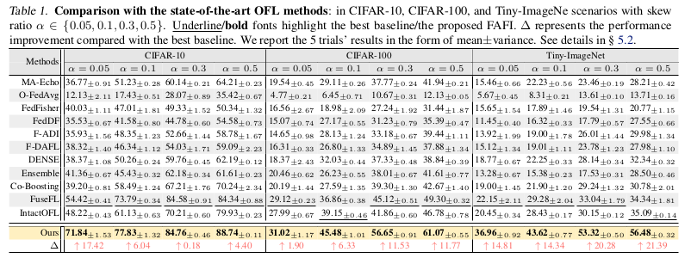
实验结果
主要实验结论
显著性能提升:
FAFI 框架在所有数据集和设置上，相比现有基线方法均实现显著性能提升 (报告中提及平均 10.86%)。
Anonymous Authors, “Does one-shot give the best shot? Mitigating Model Inconsistency in One-shot Federated Learning,” not published yet

Slide 8
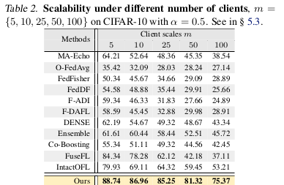
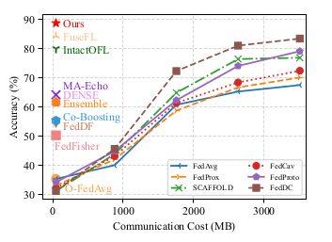
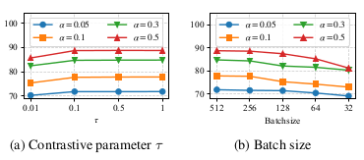
实验结果
主要实验结论
鲁棒性:
在不同的客户端规模 (数量) 下，FAFI 始终保持最佳或接近最佳的性能。
高效性与资源消耗:
在产生较低通信开销 (OFL特性) 的同时，实现了比其他基线更高的性能。
批量大小 (Batch Size) 影响:
更大的批量大小会带来性能提升。
即使使用最小的批量大小，FAFI 性能仍然具有竞争力。
Anonymous Authors, “Does one-shot give the best shot? Mitigating Model Inconsistency in One-shot Federated Learning,” not published yet

Slide 9
讨论与分析
隐私保护:
客户端仅传输类别原型和（可选的）特征到服务器，不传输原始个体样本数据。
类别原型是统计级别信息，旨在捕获类别共同抽象特征，有助于保护隐私。
与类似方法的比较:
FL中的原型方法 (Prototypes in FL): 现有方法多依赖多轮交互获取全局原型。FAFI 仅通过一次性聚合实现语义对齐的全局原型，更适用于OFL场景。
LLMs中的模型合并 (Model Merging in LLMs): 现有合并方法多关注服务器端聚合，忽略客户端预训练不一致性。FAFI 同时处理客户端不一致性，且无需源数据或额外校准信息。
局限性:
在域漂移 (Domain Shift) 和多任务 (Multi-task) 场景中可能表现出局限性。
原因: 静态的类别表示可能难以适应冲突的特征分布或发散的任务目标。
(此局限性与其他基于原型的方法类似)。
Anonymous Authors, “Does one-shot give the best shot? Mitigating Model Inconsistency in One-shot Federated Learning,” not published yet

Slide 10
总结
总结与展望
本文贡献:
揭示了现有OFL方法在模型内部和模型间两个层面存在的不一致性问题。
提出了一个新颖的OFL框架 FAFI，有效缓解模型不一致性。
客户端: 通过自对齐局部学习 (特征对齐 + 类别原型学习) 提升局部模型一致性与泛化能力。
服务器端: 通过信息感知特征融合与全局原型推理，实现对异构信息的鲁棒聚合与准确预测。
在多个数据集上的广泛实验验证了 FAFI 框架的优越性。
展望:
进一步研究OFL在更复杂场景（如持续学习、个性化）下的适应性。
探索更先进的聚合策略以应对极端数据异构。
Anonymous Authors, “Does one-shot give the best shot? Mitigating Model Inconsistency in One-shot Federated Learning,” not published yet

Slide 11
启示
启示
1. 在高度异构的联邦/分布式学习（尤其是OFL）中，仅仅依赖服务器端的复杂聚合算法可能不够。提升各参与方（客户端）模型本身的“质量”是成功协同的关键前提。这对于处理non-IID数据尤为重要。
2. 原型不仅降低了通信开销，也提供了一种隐私保护性较好的知识共享方式。那么：
能否将原型用于更复杂的联邦任务，如模型个性化、异常检测、或持续学习中的知识保留？
原型能否作为一种促进异构模型间的知识迁移的手段？
3. 在许多联邦场景（特别是模型异构性强或参数空间难以直接对齐时），探索更鲁棒的特征对齐、转换和融合机制，可能是比直接聚合模型参数更有效、更灵活的策略。
4.这种在资源受限条件下追求高效协同的思路，可广泛借鉴于其他领域，如边缘计算中的模型更新、去中心化AI系统的构建、以及需要快速部署和低维护成本的应用场景。
Anonymous Authors, “Does one-shot give the best shot? Mitigating Model Inconsistency in One-shot Federated Learning,” not published yet

Slide 12
感谢观看！
汇报人：童济舟

